Slide 1
Webdesign
Quellen:
Herdt-Verlag: HTML5 Grundlagen der Erstellung von Webseiten (4.Ausgabe, 2017)

Slide 2
10 Formulare erstellen

Slide 3
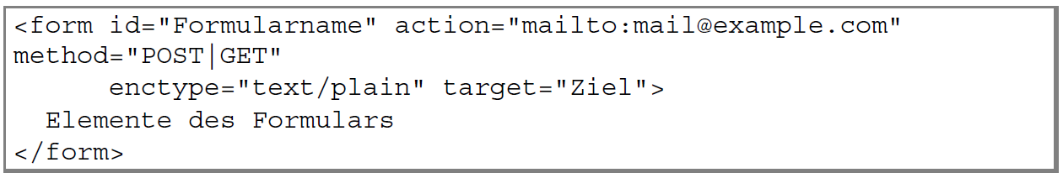
10.1 Formulare erstellen
Folgendes ist beim Erstellen eines Formulars zu beachten:
 Elemente, die zu einem Formular gehören, müssen sich innerhalb der Tags <form> und </form> befinden oder mittels form-Attribut einem Formular mit einer bestimmten ID zugeordnet werden.
 Formulare können nicht ineinander verschachtelt werden. Möchten Sie mehrere Formulare auf einer Webseite integrieren, müssen diese nacheinander angelegt werden.
Beispiel:
Wenn Sie Formular-Elemente außerhalb eines Formulars einsetzen möchten, müssen Sie diese einem Formular mit einer ID zuordnen. Das geschieht durch das Attribut form. Diesem geben sie als Wert die ID des Formulars mit, zu dem es gehört.

Slide 4
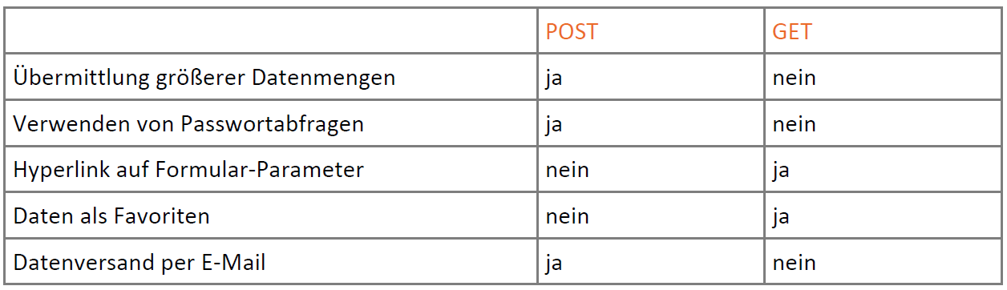
Formulardaten versenden
Zum Versenden von Formulardaten stehen die Methoden GET und POST zur Verfügung.
Formulardaten ausführen
Mit dem Attribut action geben Sie an, welches Programm auf dem Webserver nach dem Abschicken der Formulardaten ausgeführt werden soll. Ein solches Programm kann beispielsweise ein Skript sein, das in den Sprachen Perl, PHP oder ASP programmiert wurde.
Die Übermittlung von Formulardaten per E-Mail ist mithilfe eines mailto-Verweises ebenfalls möglich. Dann werden die Daten über das Mail-Programm des Nutzers versendet. Wie bei E-Mail-Hyperlinks gibt es keine Garantie dafür, dass der E-Mail-Versand für jeden Besucher funktioniert. Darüber hinaus akzeptieren manche E-Mail- Programme aus Sicherheitsgründen keine Formulardaten.

Slide 5
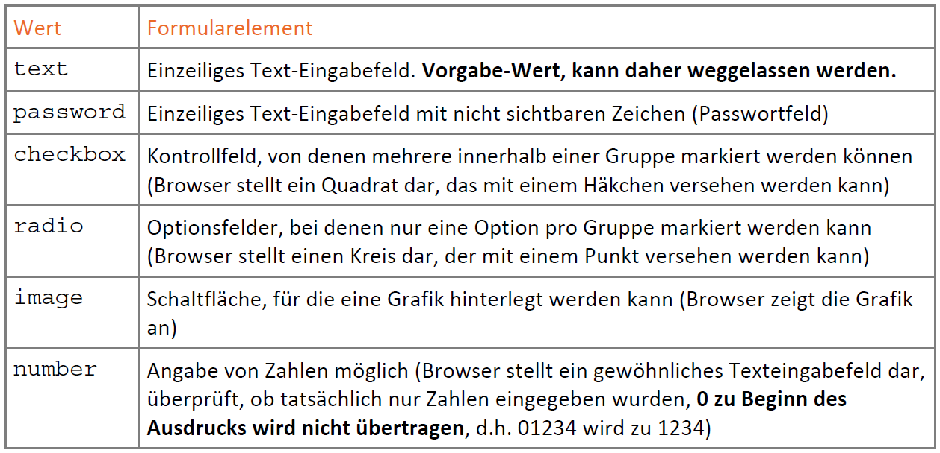
Formularelemente

Slide 6
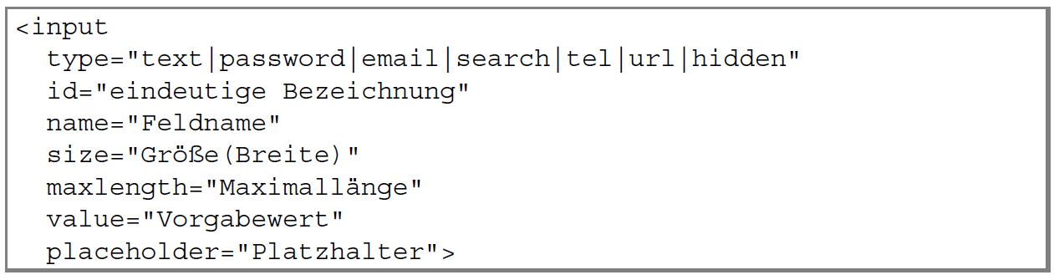
10.2 Formularelemente erstellen
Alle einzeiligen Eingabefelder werden über die folgenden Attribute definiert (der senkrechte Strich symbolisiert eine ODER-Option):
 Mit dem <input>-Tag legen Sie Eingabefelder an.
 Über das Attribut type legen Sie den Typ fest. Mit dem Typ hidden kennzeichnen Sie Felder, die nicht angezeigt, deren Werte aber an das verarbeitende Programm übergeben werden.
 Das Attribut name enthält den eindeutigen Namen des Eingabefeldes.
 Durch die Verwendung von size bestimmen Sie die sichtbare Anzahl der Zeichen.
 Über maxlength legen Sie die maximale Zeichenanzahl fest.
 Das Attribut value ermöglicht einen Vorgabetext im Feld.
 readonly wird eingesetzt, wenn ein Feld mit einem Wert belegt ist, der vom Benutzer nicht geändert werden darf.

Slide 7
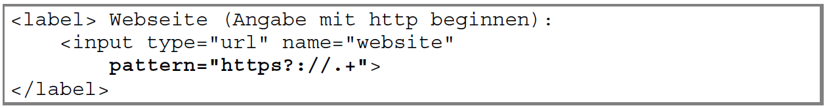
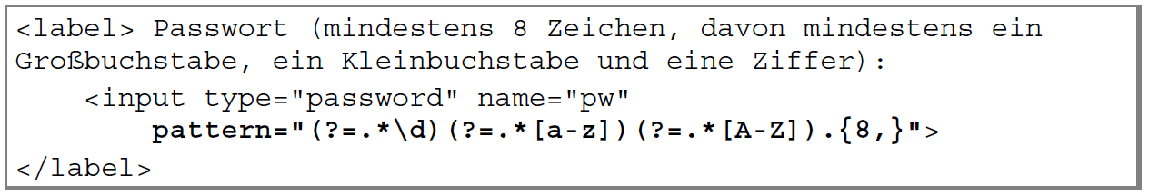
Eingabefelder beschriften
Damit Nutzer wissen, welche Angaben Sie in einem bestimmten Feld erwarten, ist es wichtig, Eingabefelder zu beschriften. Dazu dient das Element label. Die Beschriftung muss einem Feld eindeutig zugeordnet sein.
Eine Möglichkeit ist, das Eingabefeld in das label zu schreiben:
Häufiger wird eine Beschriftung einem Eingabefeld allerdings über die Attribute for und id zugeordnet.
Plausibilitäten können mit regulären Ausdrücke überprüft werden.

Slide 8
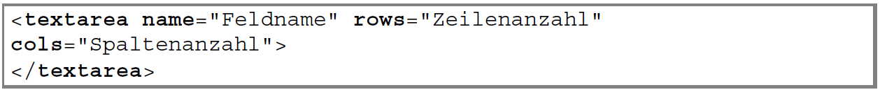
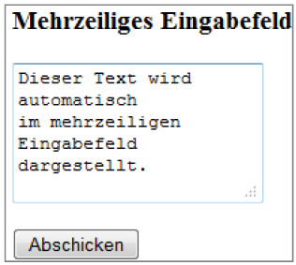
Mehrzeilige Eingabefelder
Beispiel:
<h3>Mehrzeiliges Eingabefeld</h3>
<form action="mailto:name@mein.web" method="POST"
enctype="text/plain">
<label>Ihre Nachricht: <textarea id="Mehrzeiler" rows="5"
cols="30">
Dieser Text wird automatisch im mehrzeiligen Eingabefeld dargestellt.
</textarea></label>
<p><button type="submit" name="Abschicken"
value="Abschicken">Abschicken</button></p>
</form>

Slide 9
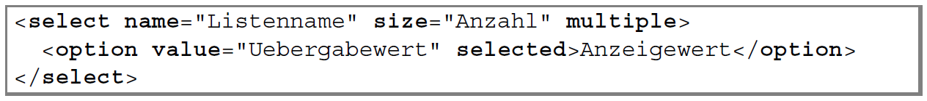
10.3 Auswahllisten
 Das Tag <select> öffnet eine Auswahlliste.
 Mit name vergeben Sie einen im Formular eindeutigen Namen.
 Die Anzahl der gleichzeitig sichtbaren Listeneinträge legen Sie über das Attribut size fest.
Standardmäßig wird ein Eintrag angezeigt und die Liste wird als Drop-down-Liste dargestellt (aufklappbares Listenfeld). Bei manchen Listen kann es von Interesse sein, dass auch mehrere Einträge ausgewählt werden könnten. Dann geben Sie das Attribut multiple an.
 Die einzelnen Einträge der Liste werden jeweils über das Tag <option> geöffnet. Zwischen Start- und Endtag geben Sie den Text an, der angezeigt und versendet werden soll.
 Soll ein anderer Wert als der angezeigte übermittelt werden, geben Sie diesen mit dem Attribut value an.
 Eine Vorauswahl der Listeneinträge realisieren Sie mit dem Attribut selected.

Slide 10
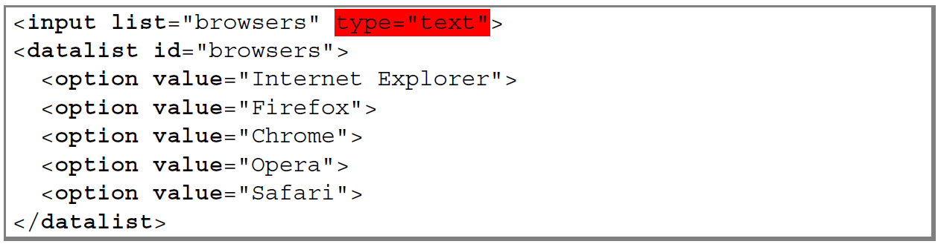
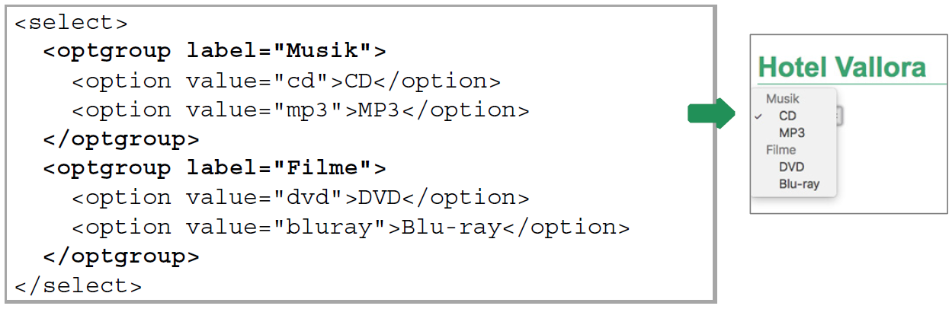
Mit HTML5 haben Sie zusätzlich die Möglichkeit, Textfelder mit Auswahllisten zu kombinieren. Legen Sie dazu ein Textfeld an und verknüpfen Sie damit eine Liste von Vorschlägen:
Je nach Browser wird dieses Feld unterschiedlich dargestellt.
Optionen gruppieren

Slide 11
10.4 Kontrollkästchen und Optionsfelder
Aus einer Gruppe von Checkboxen kann der Anwender entweder keine, eine oder mehrere Möglichkeiten selektieren.
Aus einer Gruppe von Radiobuttons kann der Anwender höchstens eine Möglichkeit selektieren.

Slide 12
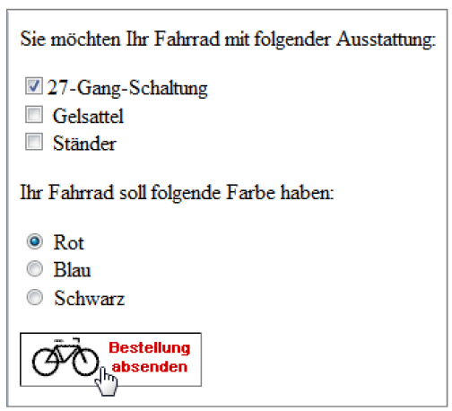

10.5 Schaltflächen mit Grafiken und Javascript
Neben den beiden Schaltflächen submit und reset gibt es noch die Schaltfläche vom Typ image. Mit dieser können Sie eine grafische Schaltfläche erzeugen, mit der die Daten eines Formulars abgesendet werden

Slide 13
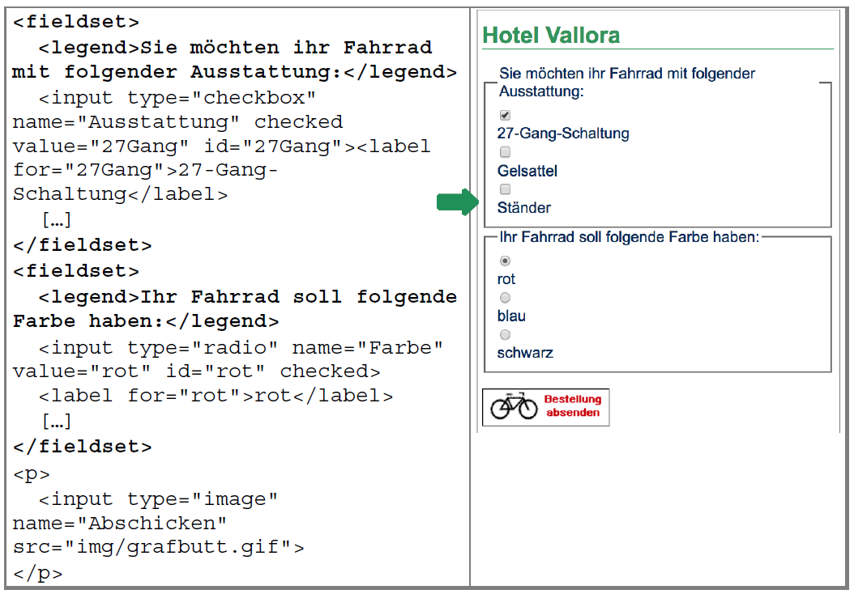
Mehrere zusammengehörige Radiobuttons oder Checkboxen sollten Sie mittels fieldset und legend gruppieren und beschriften.

Slide 14
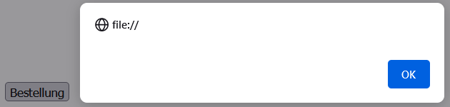
Javascript
Eine weitere Schaltfläche zum Klicken erhalten Sie durch die Angabe von type="button", mit der Sie JavaScript-gesteuerte Anweisungen ausführen können.
<button id="Bestellbutton" type="button"
value="Bestellung absenden"
onclick="alert('Danke für Ihre Bestellung!');">Bestellung
</button>

Slide 15
10.6 Weitere Attribute für Formularelemente

Slide 16
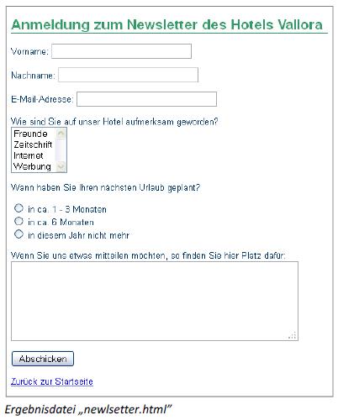
Übungen
1. Öffnen Sie die Webseite newlsetter.html im Übungsordner hotel10/info und erstellen Sie ein Formular zur Anmeldung zu einem Newsletter, vgl. Abbildung.

